Slide 1

Финансовая грамотность на родном (чувашском) языке
Направление практики: Образовательные и просветительские проекты финансовой грамотности для взрослых
Наименование субъекта: Чувашская Республика
Автор практики: Республиканский центр финансовой грамотности населения и Отделение – Национальный банк по Чувашской Республике Волго-Вятского ГУ Банка России
Контактная информация - Щепелев Дмитрий Евгеньевич, dobrograd21@yandex.ru , https://vk.com/rcfg21

Slide 2
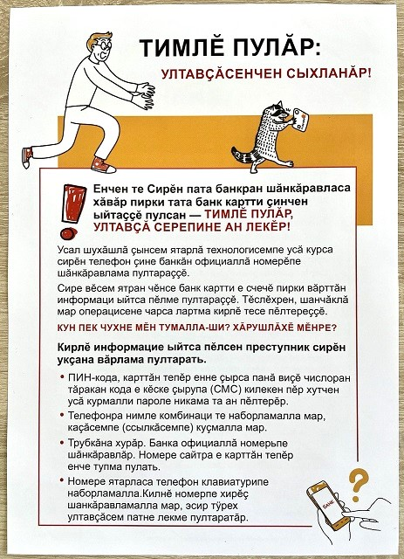
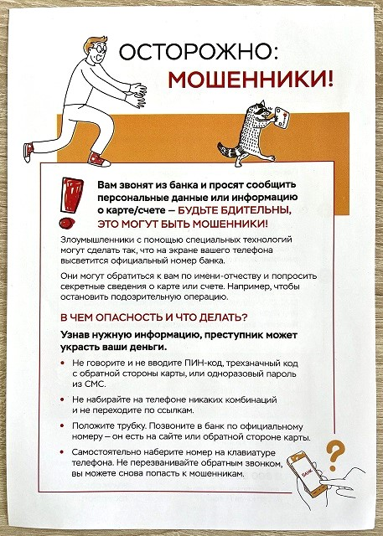
Краткое описание практики
Чувашия – национальная республика, где по разным оценкам на родном (чувашском) языке говорят (думают) не менее 40-50% населения.
В первую очередь, это взрослое трудоспособное население и пожилые граждане, проживающие
в сельской местности.
В этой связи Республиканским центром финансовой грамотности (РЦФГ) организовано тесное взаимодействие с Отделением – Национальным банком по Чувашской Республике Волго-Вятского
ГУ Банка России по переводу на чувашский язык печатных материалов Банка России (буклетов, проспектов, листовок и т.д.) по самым актуальным темам финансовой грамотности, а также организации публикаций и выступлений экспертов
на чувашском языке в СМИ.

Slide 3
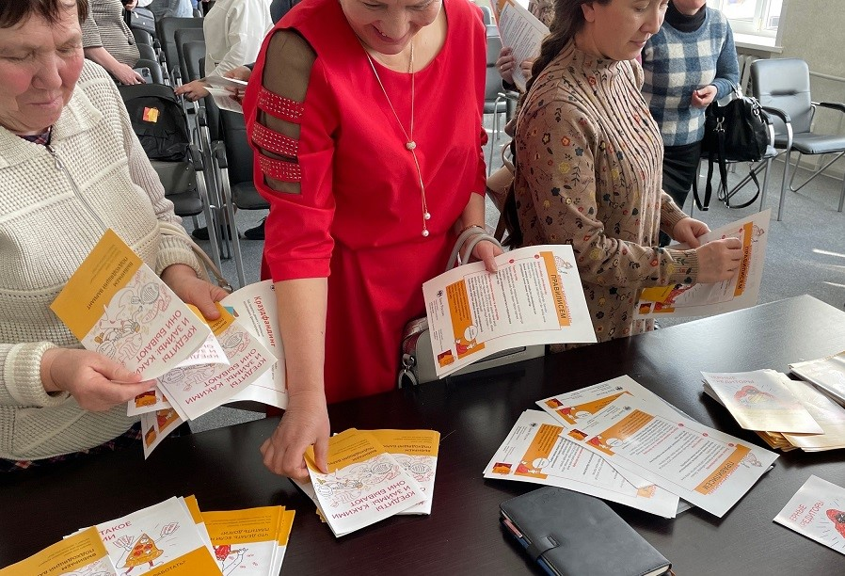
Результаты
В 2023 году в рамках данной информационной кампании на чувашский язык переведено
10 информационных материалов Банка России,
в том числе на темы: «Осторожно: мошенники!» «Платите картой», «Как выбрать банк», «Что делать, если с карты украли деньги», «Финансовое мошенничество», «Опасно: подменные номера».
Распространение материалов осуществлялось через сеть муниципальных библиотек , клиентские службы Отделения СФР по Чувашской Республике, центры социального обслуживания населения, отделения Почты России, МФЦ, ряд кредитных организаций.
Материалы на родном (чувашском) языке получили положительный отклик как у органов власти,
так и у жителей республики.
Общий тираж распространенных в 2023 году материалов составил более 60 тысяч экземпляров.

Slide 4
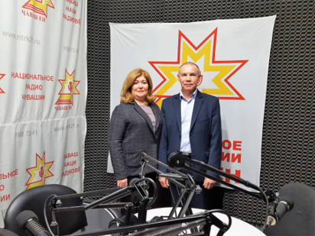
Результаты
При поддержке Минцифры Чувашии памятка
и лифлет по кибербезопасности на чувашском языке размещены в социальных сетях региональных СМИ (общий охват – около 20 тысяч просмотров).
Ежемесячно одна из радиопередач цикла «Финансовый навигатор» на Национальном радио Чувашии выходит на родном (чувашском) языке
(в 2023 году в эфир вышло 12 выпусков, в том числе на темы, связанные с защитой личных финансов
от мошенников).
Кроме этого, разъясняющие материалы на родном (чувашском) языке, регулярно выходят на страницах
одного из ведущих республиканских изданий - газеты «Хыпар» («Весть»), а также в районных газетах.

Slide 5

Возможности тиражирования
Практика подходит для тиражирования. Подобный проект можно беспрепятственно реализовать в других национальных регионах или национальных диаспорах.
Чувашия готова оказать методическую поддержку в запуске аналогичного проекта.

